Slide 1





웹사이트
lium.io
이메일
lium_info@lium.io
트위터
https://twitter.com/Liumoficial
페이스북
https://www.facebook.com/liumproject
미디엄
https://medium.com/lium-project

Slide 2



Vision
Mission
글로브릿지는 세계(GLOBAL) 와 다리(BRIDGE)의 합성어로 기존의 중개자들의 폐해를 최소화하고 세상 모든 사람들이 제약을 받지 않고 연결될 수 있는 플랫폼을 만드는 것을 목표로 하고 있습니다.
글로브릿지는 기업과 개인 간 구인구직뿐만이 아니라 부동산 거래, 중고차 거래, 전자상거래 등의 다양한 중개 서비스들을 추진해 나갈 것입니다.
나아가, B2B, C2C, C2B, B2C까지 포용한 공간을 제공하여, 블록체인을 기반으로 페널티 제도와 보상 시스템, 매칭 시스템을 활용하여 신뢰할 수 있는 중개 서비스를 시행할 것입니다.
글로브릿지는 새롭고 차별화된 서비스로 글로벌 시장을 개척해 나가겠습니다.
1
세상 모든 거래를 담다
2
중개자가 없는 세상
3
글로벌 서비스
4
초일류
기업 도약
01
02

Slide 3

₆ 부동산
Market Insight
매출액
조 원
Opportunity
온라인 시장은 인터넷 기술 발전과 온라인 거래의 대중화와 함께 성장해왔습니다. 그러나 온라인 시장에서 중개 플랫폼의 독점화 · 거대화라는 문제점은
여전히 해결되지 않은 채로 남아있습니다. GRDBRIDGE는 이러한 문제점을
해결하고 수요와 공급의 매칭을 제공하는 혁신적인 플랫폼으로 발돋움 할 것입니다.
₁₁₁ 전자 상거래
전체 규모
조 원
Problems
플랫폼을 통해 구매자와 판매자 간의 거래가 이뤄지는 시장을 양면시장이라고 합니다. 양면시장 안에서는 중개자가 존재하게 되는데, 시장 초기 중개자는
프로모션이나 서비스 정책을 통해 유저들을 유입시키기 위해 노력합니다.
그러나 플랫폼의 규모가 커진 후, 중개자는 플랫폼 내의 허위 정보를 방관하거나 높은 중개 수수료를 도입하는 등의 독점적인 행동을 일삼고 있습니다.
양면시장
갑
판매자
을
중개자
갑
소비자
5
취업 시장 규모
조 원
독점적 지위 확보 후
110 조 원
중고 차 매출액
을
판매자
갑
중개자
을
소비자
03
04

Slide 4

Solutions Of GLOBRIDGE
GLOBRIDGE Reward
대부분의 온라인 서비스의 경우 유저들의 긍정적인 활동을 독려하기 위해 자체 보상 시스템(포인트, 마일리지, 등급 등)을 제공하고 있습니다만,
일부 유저들은 더 많은 보상을 얻기 위해 허위/중복 게시글 작성, 멀티
아이디 등을 사용하여 좋은 의도의 제도를 악용하는 부작용이 사라지지 않고 있습니다.
플랫폼 내의 모든 게시물들을 자동으로 필터링 할 수는 없으나, 허위로 생각되는 게시물을 유저가 신고할 수 있는 시스템을 구축하고 있습니다. 잘못된 게시물이라고 판단되면, GLOBRIDGE는 신고자에게 보상을 제공하고 허위 게시물을 기재한 사람에게는 옐로카드를 제시합니다.
GLOBRIDGE 플랫폼은 정보의 정확성, 투명성, 불가역성 등의 블록체인 기술을 활용하여 유저 활동에 대한 적절한 보상을 제공하여 더 정확하고, 더 좋은 정보 제공에 대한 동기를 부여할 수 있는 환경을 조성할 계획입니다.
패널티 시스템
옐로카드를 2번 받으면 플랫폼에서 퇴출되며, 옐로카드를 받은 기록은 블록체인 기술을 통해 보관됩니다. 이를 통해 허위 사실을 포함한 정보를 업로드 할 수 없도록 시스템을 구축하려 합니다.
유저간
상호 평가
GLOBRIDGE는 기존 중개서비스에서는 약자였던 서비스 제공자와 이용자 모두에게 더 많은 혜택을 주는 블록체인 기반의 서비스
플랫폼입니다. 구직자는 면접 약속을 지키는 것 만으로도 보상을
받을 수 있고, 기업은 약속된 시간에 진행되는 면접을 통해 관리자들의 시간 손실을 줄일 수 있습니다.
GLOBRIDGE 플랫폼에는 매칭 완료 후 유저들이 서로를 평가하는 상호
평가 시스템이 있습니다. 상호평가의 기한은 1주로 책정하고 상대방에 대한 평가가 빠르면 빠를 수록 큰 보상을 지급합니다. 상호 평가 시스템에는 신고 기능이 있으며 낮은 점수를 받거나 신고를 당했을 경우
패널티 시스템과 동일한 규칙이 적용 됩니다.
모두에게 이로운 GLOBRIDGE 플랫폼
반복적으로 허위정보를 올리는 사람은 플랫폼에서 퇴출되고,
정확하고 유익한 정보를 제공하는 것에 대한 보상은 플랫폼의
신뢰도를 올릴 것입니다. 낮은 중개 수수료와 리움이 보증하는
에스크로 서비스를 통해 서비스 사용자와 제공자 모두가 혜택을 받을 수 있습니다.
또한 신고를 당한 유저는 불합리한 평가라고 생각될 시 7일 이내로
1:1 채팅 시스템을 통해 자신의 의견을 말할 수 있습니다.
05
06

Slide 5

GLOBRIDGE Token
Token Allocation
총 발행량
49억 5천만 개 (4,950,000,000)
3% Advisor, Community
2% Legal
Economy
15%
Operation
GB Cash / a = PICK
a = Daily Crypto Currency Rate
GLOBRIDGE 서비스내에서 PICK으로 거래 & 교환이 되면 지연 시간과
수수료가 발생하게 됩니다. 이러한 문제를 GB Cash 시스템을 도입하여
해결하려고 합니다. PICK은 GB Cash를 구매할 때와 유저들에게 지급할
때 이외에는 사용되지 않습니다. 또한 GB Cash와 PICK으로 전환이 되는
과정을 수식으로 표현하였습니다.
* GB Cash는 현금 1원과 동일한 가치를 지니고 있습니다.
35%
Angel Investors,
Token Sales
20%
Business Operation
R&D
25%
Corporation
PICK
거래소
GB Cash는 거래소에서 PICK을 구매 후 GB Wallet을 통해 전환할 수 있습니다. 유저들은 특정활동에 대한 보상을 PICK으로 지급합니다. GB Cash가 아닌 PICK으로 보상을 지급하는 이유는
GB Cash는 현금화가 불가능하기 때문입니다.
GB Cash
현금
token 구매
포인트 전환
5% Legal
유저
GB 월렛
Fund
Distribution
서비스
이용
25%
Development
옐로카드
15%
Reserve
보상
GLOBRIDGE
서비스
허위 정보
기재자
15%
Marketing
20%
Operation
20%
R&D
보상 시스템
07
08

Slide 6


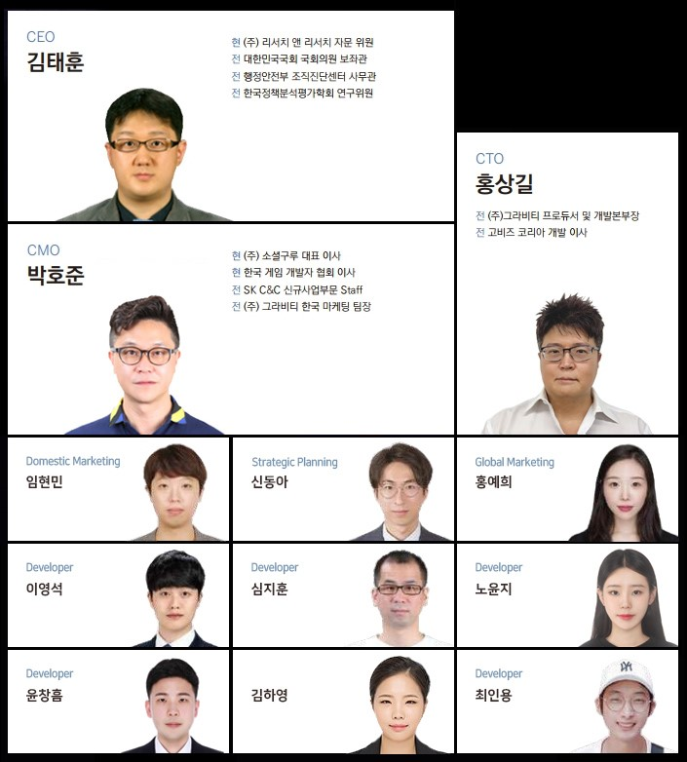
Roadmap
Team
2018 4분기
GLOBRIDGE 컨셉 구상
시장 조사
2019 1분기
팀 구성 확정
- 백서 1.0
GLOBRIDGE 전용 E-Wallet 개발 계획
2분기
GLOBRIDGE 홈페이지 제작 완료
- 백서 2.0
GLOBRIDGE 전용 E-Wallet 개발 착수
2020 3분기
1차 Dapp 서비스(JOBus)
On-Offline 통합 마케팅 진행
3분기
LIUM Corporation 설립 & 토큰 발행
- 백서 1.2
GLOBRIDGE 전용 E-Wallet 개발 완료
GLOBRIDGE 플랫폼 서버 기획
4분기
2차 Dapp 서비스 출시
GLOBRIDGE 포털 서비스 기획
2021
1분기
2차 Dapp 서비스 Test
1차 Dapp 서비스 고도화
4분기
1차 Dapp 서비스 기획 및 개발
- GLOBRIDEG 포털 아키텍쳐 기획
- 거래소 상장(BW)
2분기
3차 Dapp 서비스 기획
2차 Dapp 서비스 고도화
09

